Slide 1
Emile Durkheim
Dra. Juana E. Suárez Conejero

Slide 2
Durkheim – Grandes aportes
Teoría del orden social
Obra - La división social del trabajo (Tesis doctoral)
Teoría de las representaciones colectivas
Obras - Numerosos artículos
Las formas elementales de la vida religiosa
Teoría de la socialización
Obra - El suicidio
Dimensión metodológica de las ciencias sociales
Obra - Las reglas del método sociológico

Slide 3
Durkheim – Teoría de las representaciones colectivas
En una serie de textos escritos entre 1898 y 1912 Durkheim expone su teoría de las representaciones colectivas.
1898 - “Representaciones individuales y representaciones colectivas”
1903 - “De ciertas formas primitivas de clasificación”, escrito con Marcel Mauss
1911 - “Juicios de valor y juicios de realidad”.
1912 - Las formas elementales de la vida religiosa.

Slide 4
Durkheim – Teoría de las representaciones colectivas
Para Durkheim EL MUNDO aparece ante nosotros como algo dado como algo natural. Como si nos hubiera estado esperando, desde hace siglos. Pero esa sensación de naturalidad es producto de procesos de los cuales no somos conscientes.

Slide 5
Durkheim – Teoría de las representaciones colectivas
Nos podemos dar cuenta de la complejidad del mundo cuando analizamos las excepciones. Por ejemplo, los ciegos tienen otra percepción del mundo, forzosamente no puede ser la misma nuestra.
Ejemplo: ¿Qué es una mesa?

Slide 6
Durkheim – Teoría de las representaciones colectivas
Émile Durkheim fue uno de los primeros sociólogos en preguntarse sobre las condiciones sociales que intervienen en el conocimiento.
Condiciones sociales que se refieren a elementos que no pueden reducirse a lo biológico o a la experiencia individual.
Y logra un gran hallazgo en sus observaciones. Durkheim constata que todos los miembros de una sociedad percibían el espacio del mismo modo; igualmente, notó que la manera de ordenar y jerarquizar las percepciones cambiaba de una sociedad a otra.

Slide 7
Durkheim – Teoría de las representaciones colectivas
Ejemplo: uso del espacio en comunidades indígenas. Colonización interna en nuestros programas de vivienda.
Durkheim llega a la conclusión que las formas de dividir, clasificar e interpretar el mundo (ya fuesen intelectuales o perceptivas) eran sociales y no se fundamentaban “exclusivamente” ni en lo biológico ni en lo síquico.
Es decir, la construcción de nuestro de mundo es, en gran medida, una construcción social.

Slide 8
Durkheim – Teoría de las representaciones colectivas
Principio rector: El conjunto social no es la suma de sus elementos. Por lo tanto, explicar los fenómenos individuales pasa por explicar el estado de la colectividad y no viceversa.
Es el individuo quien nace de la sociedad y no la sociedad quien nace de los individuos.

Slide 9
Durkheim – Teoría de las representaciones colectivas
Las representaciones colectivas son producidas por el intercambio entre las acciones de las conciencias individuales.
Las representaciones colectivas necesitan de las individuales, pero no surgen de los individuos tomados aisladamente, sino de las intercciones entre ellos.
Es imprescindible la asociación entre los individuos para que las representaciones individuales se conviertan en fenómenos exteriores a las conciencias individuales.
Las representaciones colectivas sobrepasan a las individuales.

Slide 10
Durkheim – Teoría de las representaciones colectivas
Cito a Durkheim en su artículo “Representaciones individuales y representaciones colectivas”:
“Si llamamos espiritualidad a la propiedad distintiva de la vida representativa en el individuo, deberemos decir de la vida social que ella se define por una hiperespiritualidad”.
Para Durkheim la vida social está integrada por entero de representaciones. Y éstas son hechos sociales, anteriores a los individuos. Las representaciones colectivas nos fueron legadas por las generaciones anteriores y nada tuvimos que ver con su formación; luego entonces, no es en la conciencia individual donde se podrán averiguar las causas que les dieron nacimiento. Hace falta comprenderlas como fenómenos sui generis.

Slide 11

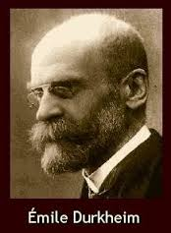
Durkheim – Teoría de la socialización

Slide 12
Durkheim – Teoría de la socialización
Durkheim saca el suicidio de la sicología, y lo muestra como un hecho social.

Slide 13
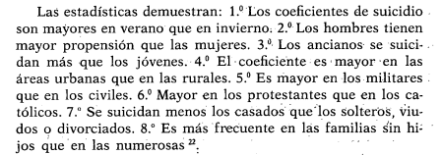
Durkheim – Teoría de la socialización

Slide 14
Durkheim – Teoría de la socialización
Método:
Desgaja como “las capas de una cebolla”, lo extrasocial de lo social, para permanecer con lo social.

Slide 15
Durkheim – Teoría de la socialización
Gran hallazgo:
Relación entre el suicidio y la integración social

Slide 16

Durkheim – Teoría de la socialización
Se genera por una “excesiva individuación”.
Baja integración social

Slide 17

Durkheim – Teoría de la socialización
Alta integración social

Slide 18
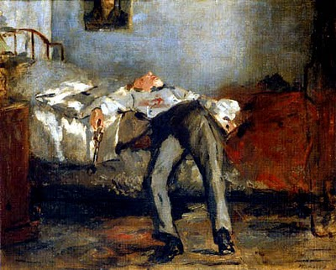
Durkheim – Teoría de la socialización
Ausencia de normas
Baja regulación social
Manet “El suicida” 1877

Slide 19
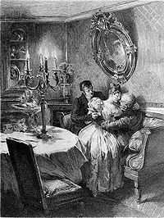
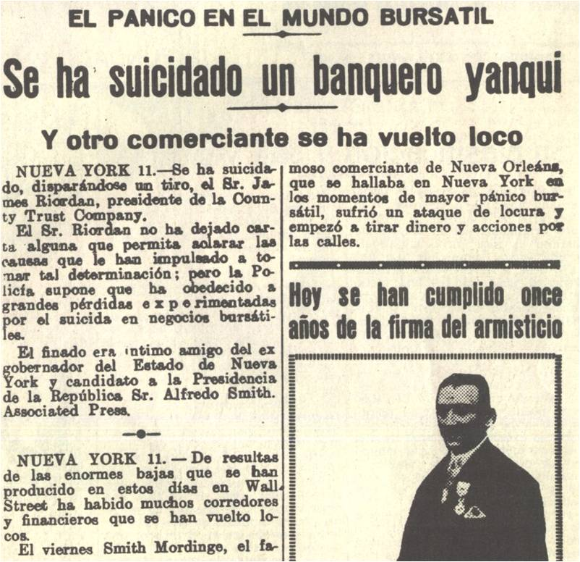
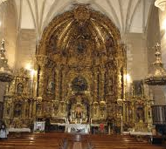
Instituciones reguladoras
Durkheim – Teoría de la socialización
La familia
El espacio laboral
La Iglesia

Slide 20
Durkheim – Teoría de la socialización
Concluyendo:
Para Durkheim el suicidio no es un acto meramente individual, sino el resultado de un “desajuste” entre el individuo y su medio social.
El suicidio está relacionado con el grado de integración social.
Para el abordaje del suicidio, deben tomarse en cuenta la los lazos de interdependencia social, de manera que se puedan construir nuevos espacios éticos y morales para prevenirlo y minimizarlo.

Slide 21
Durkheim - Dimensión metodológica de las ciencias sociales
Obra: Las reglas del método sociológico
La obra afirma a la sociología como ciencia.
Señala sus contenidos y sus métodos.
Es una exposición de los conceptos fundamentales.
Es, sobre todo, un ordenado conjunto de observaciones metodológicas.

Slide 22
La sociología como ciencia
Contra la filosofía histórica de Comte
Modelo de las ciencias naturales. Ciencia experimental
Contra el reduccionismo psicológico
El estudio de hechos puramente sociales

Slide 23
El hecho social - Concepto
Durkheim - Dimensión metodológica de las ciencias sociales
Exterior
Coaccionador
Extensible
Toda forma de hacer, pensar y sentir, que puede ejercer sobre el individuo una presión exterior o aun, que sea general para el ámbito de una sociedad dada, al mismo tiempo que tiene una existencia propia, independiente de las manifestaciones exteriores.

Slide 24
Primera regla – Cosificación del hecho social
Descartar todas las nociones previas
“Los hechos sociales deben ser analizados como si fueran cosas”
Definir el fenómeno por sus características exteriores
Considerarlo aislado de sus manifestaciones individuales

Slide 25

Cuarta regla – Lo social se explica por lo social
“La causa determinante de un hecho social debe buscarse entre los hechos sociales antecedentes y no entre los estados de la conciencia individual.”

Slide 26
RESUMIENDO

Slide 27
Durkheim – Grandes postulados
Primer gran postulado: La sociedad es más que una yuxtaposición de elementos individuales.
La sociedad posee una conciencia colectiva. Los individuos tienen creencias de las cuales no son autores.
El hecho social es anterior al individuo y se caracteriza por su poder coercitivo. Los juicios y opiniones individuales no modifican su estructura.

Slide 28
Durkheim – Grandes postulados
Segundo gran postulado: Las representaciones colectivas sobrepasan a las individuales.
Las representaciones colectivas necesitan de las individuales, pero no surgen de los individuos tomados aisladamente, sino de las intercciones entre ellos.
Es imprescindible la asociación entre los individuos para que las representaciones individuales se conviertan en fenómenos exteriores a las conciencias individuales.

Slide 29
Durkheim – Grandes postulados
Tercer gran postulado: La construcción social de la realidad.
Es el individuo quien nace de la sociedad y no la sociedad quien nace de los individuos.
La percepción de la realidad, y la realidad propiamente dicha, son construcciones sociales.

Slide 30
Durkheim – Grandes postulados
Cuarto gran postulado: La sustantividad de los hechos sociales.
La ciencia que los estudia es independiente.
Lo que nosotros encontramos en el hombre no es su propia substancia, sino un conjunto de cosas que lo desbordan infinitamente (costumbres, moral, creencias, etc.) y que sobrepasan a su propia substancia.

Slide 31
Durkheim – Grandes postulados
Quinto gran postulado: Lo social se explica por lo social. La teoría no preexiste a lo social.
“El hombre no es para nosotros un punto de partida, sino un punto de llegada … En la medida en que el hombre es un producto de la sociedad está explicado por ello … la historia solo es para nosotros un medio de analizar la naturaleza humana. ”

Slide 32
MUCHAS GRACIAS

